Slide 1
Floors and Ceilings

Slide 2
El término STEAM procede del inglés science, technology, engineering, arts and maths. Es un tipo de educación que integra las disciplinas de ciencias, tecnología, ingeniería, artes y matemáticas.
En la década de los 90 la Fundación Nacional para la Ciencia en Estados Unidos comienza a utilizar el término STEM.​ El objetivo de este movimiento era incentivar el interés de los estudiantes por las carreras científico-técnicas.
Más tarde, en 2006, Georgette Yakman acuña el término STE(A)M, añadiendo la educación artística al modelo educativo para dotarlo de un mayor peso creativo, quedando convertido en STEAM.
​ En 2008 se introdujo el término STEAM para plantear un nuevo paradigma educativo en el que la ciencia y tecnología se aúnan con las artes.
El término STEAM se trata de un modelo de aprendizaje interactivo y constructivista, basándose en el trabajo colaborativo y el desarrollo de proyectos. La educación STEAM es un paradigma general de aprendizaje, que fomenta el aprendizaje a lo largo de la vida; es una educación práctica y realista.

Slide 4
/*
* File: main.c
* Author: <your name here>
*/
#include <stdio.h>
#include <stdlib.h>
/*
* Calculate floor and ceiling
* only works for positive numbers
* only works to 2 decimal places
*/
int main(int argc, char** argv)
{
// prompt for and get float from user
// calculate and print floor
// calculate and print ceiling
// calculate floor and ceiling usinf math.h
printf("\n");
return 0;
}

Slide 5
/*
* Calculate foor and ceiling
* only works for positive numbers
* only works to 2 decimal places
*/
int main(int argc, char** argv)
{
float x;
// prompr for and get float from user
printf("Enter floating-point number: ");
scanf_s("%f", &x);// únicamente disponible en visual, en otros compiladores usar scanf(
printf("\n");
// calculate and print floor
// calculate and print ceiling
// calculate floor and ceiling usinf math.h
printf("\n");
return 0;
}

Slide 6
// calculate and print floor
printf("Floor: %d", (int)x);
printf("\n");
/*
* Calculate foor and ceiling
* only works for positive numbers
* only works to 2 decimal places
*/
// calculate and print ceiling
printf("Ceiling: %d", (int)(x+0.99));
printf("\n");

Slide 7
Incorrecto con 3 decimales

Slide 8
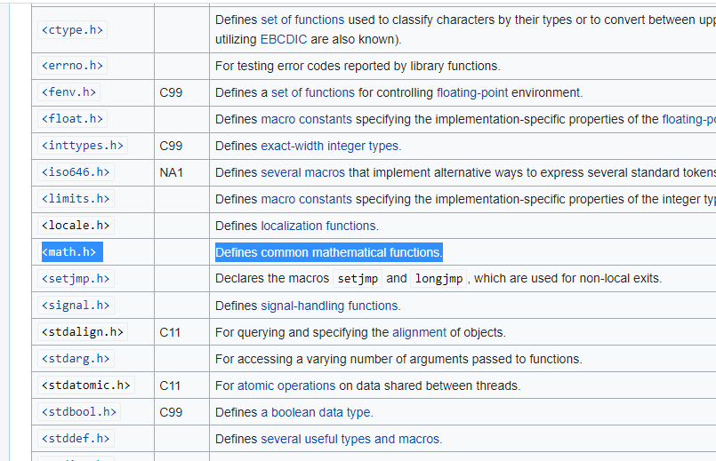
https://en.wikipedia.org/wiki/C_standard_library

Slide 9
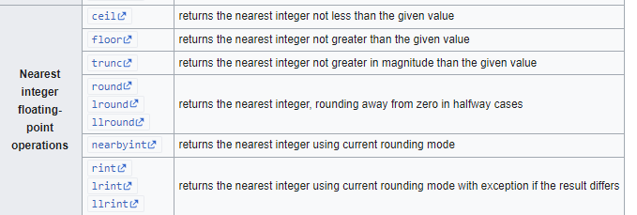
https://en.wikipedia.org/wiki/C_mathematical_functions#Overview_of_functions

Slide 10
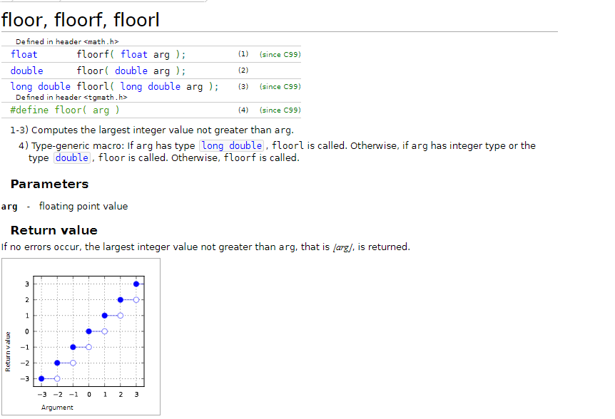

Slide 11
#include <stdio.h>
#include <stdlib.h>
#include <math.h>
int main(int argc, char** argv)
{
float x;
// prompr for and get float from user
printf("Enter floating-point number: ");
scanf_s("%f", &x);
printf("\n");
// calculate and print floor
printf("Floor: %d", (int)x);
printf("\n");
// calculate and print ceiling
printf("Ceiling: %d", (int)(x+0.99));
printf("\n");
// calculate floor and ceiling using math.h
printf("Floor using math.h: %d\n", (int)floorf(x));
printf("Ceiling using math.h: %d\n", (int)ceilf(x));
printf("\n");
return 0;
}

Slide 12
